Slide 1


CICLE DE XERRADES
Iniciació a l’ús
de WhatsApp
Abril-2023

Slide 2

Iniciació a l’ús de WhatsApp
1. Missatges
3. Estats
Obrir el WhatsApp
Enviar un missatge
Veure els missatges rebuts
Respondre els missatges
Què són i com consultar-los?
4. Formació addicional
2. Trucada i Videotrucada
    Configurar el meu perfil
    Compartir el meu estat
Realitzar trucades/videotrucades
Notes:
L’objectiu de la Xerrada és proporcionar informació sobre les diferents utilitats del telèfon mòbil (smartphone), per comunicar-se amb familiars i amics, ja sigui fent trucades, videotrucades múltiples o bé compartint fotos i vídeos.
Les imatges utilitzades poden variar en petits detalls segons el model del mòbil.

Slide 3


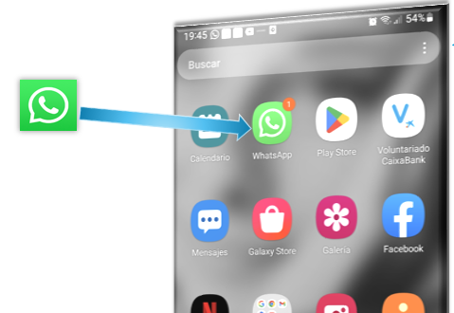
ABANS DE COMENÇAR…
WhatsApp és una aplicació gratuïta que no acostuma a venir instal·lada per defecte.
En cas que no estigui instal·lada en el dispositiu s’haurà de descarregar.
OBRIR EL WHATSAPP
Per obrir WhatsApp cal cercar l’aplicació en el telèfon mòbil i prémer damunt la icona per a obrir-la.
WhatsApp permet:
Enviar i rebre missatges
Realitzar trucades i videotrucades
A qualsevol dels contactes del telèfon.
Notes:
DESCARREGAR L’APLICACIÓ’: segons quin sigui el sistema operatiu del telèfon mòbil caldrà anar a la botiga de Play Store (Android) o App Store (iOS).
Comentar per què serveix i a qui es pot enviar un missatge de WhatsApp.

Slide 4
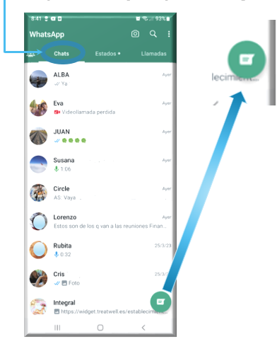
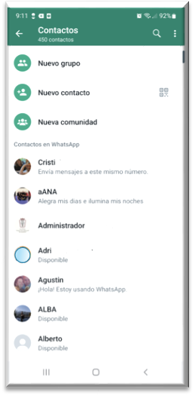


ENVIAR UN MISSATGE- XAT
Es poden enviar missatges de text i d'àudio, vídeo, documents, contactes, ubicació…
1. Clicar a la icona
2. Cercar el destinatari.
La barra de desplaçament permet cercar el contacte.
Si ja hi ha una conversa oberta no és necessari cercar el contacte, es podrà enviar el missatge directament obrint la conversa.
Notes:
Obrir WhatsApp.
Per accedir a la llita de contactes de WhatsApp cal prémer el botó verd de la cantonada inferior dreta que representa la icona d’un missatge .
Seleccionar el contacte el qual es vulgui enviar el missatge, així s’obrirà la pantalla de conversa amb aquest contcate.

Slide 5
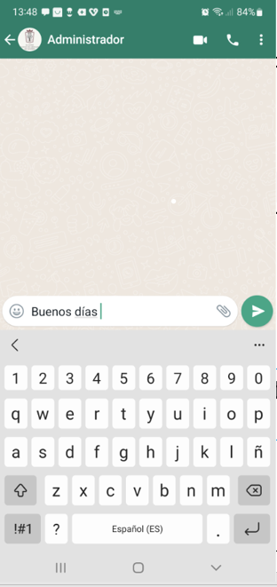
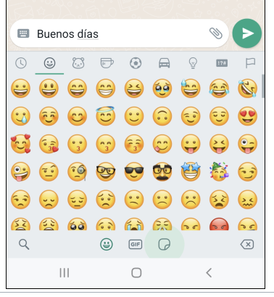

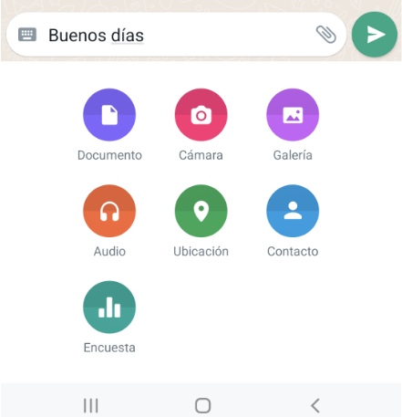
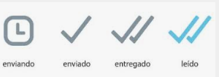

ENVIAR UN MISSATGE- XAT
3. Clicar per habilitar el teclat per escriure.
A part de text escrit es poden incloure:
- Emoticones
- Adjuntar àudios, fotos, arxius…
4. Clicar a per enviar.
Es pot saber si el missatge s’ha estat enviat, lliurat o llegit.
Notes:
Tocar la barra de text que apareix a la part inferior de la pantalla, on posa “Missatge“ aleshores es desplegarà el teclat del mòbil.
Escriure el missatge que es vol enviar. Prémer el botó de color verd "Enviar" per enviar el missatge escrit, que apareix a la dreta de la barra de text.
Ja s’haurà enviat el missatge de WhatsApp.
Comentar el doble check.

Slide 6
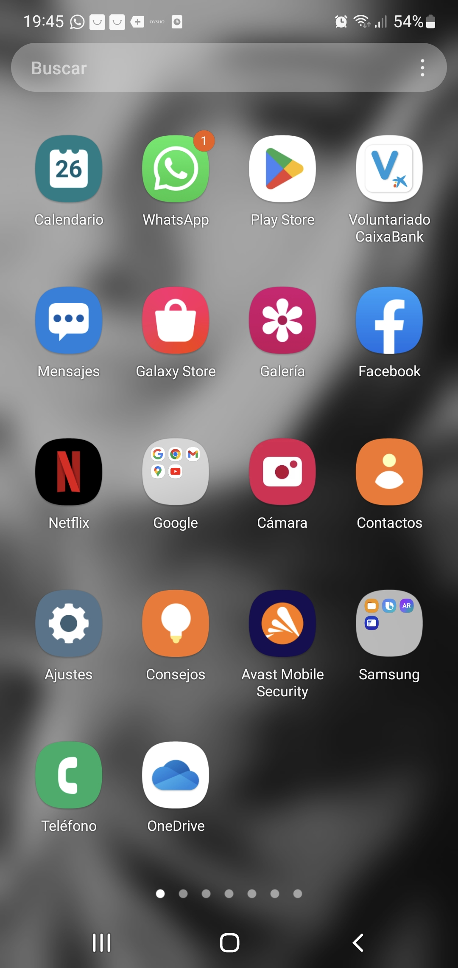

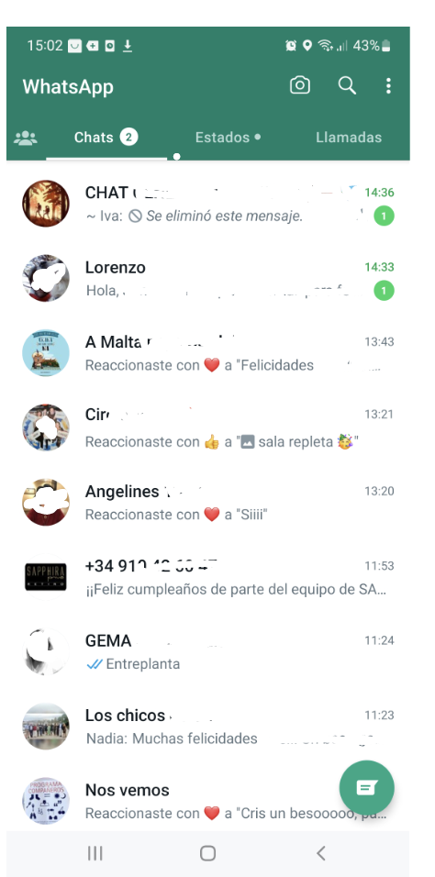
VEURE ELS MISSATGES REBUTS
Quan es rep un missatge a la icona de WhatsApp apareix un senyal.
En entrar al xat es poden veure els missatges no llegits.

Slide 7
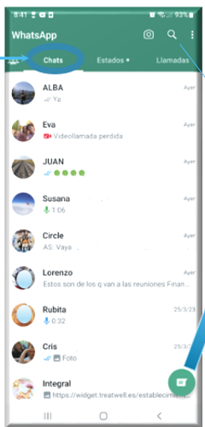
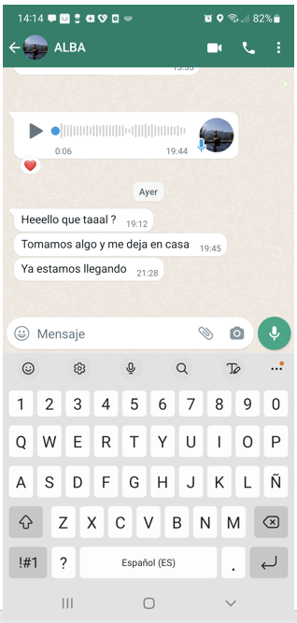



RESPONDRE UN MISSATGE QUE HAS REBUT.
1. Clicar a la conversa.
2. Segons com es vulgui respondre es podrà:
Escriure un missatge
Adjuntar un arxiu
Fer una foto i enviar-la
Enviar un missatge de veu
3. Clicar per enviar.
Per enviar un missatge de veu cal mantenir premut el micròfon mentre es parla.

Slide 8
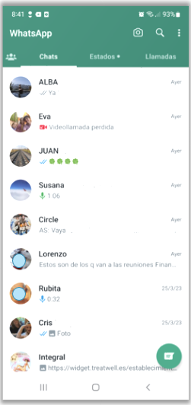


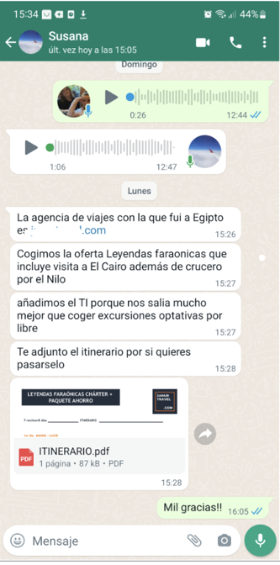

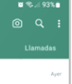


REALITZAR TRUCADES I VÍDEOTRUCADES
1. Des de WhatsApp clicar en el contacte a qui es vulgui trucar.
2. Clicar a la icona.
Trucada
Vídeotrucada
Per finalitzar la trucada clicar a ……
Per consultar les trucades i videotrucades clicar a
trucades
Notes:
Comentar que la qualitat de la trucada o videotrucada dependrà de la connexió a Internet disponible en aquell moment.

Slide 9
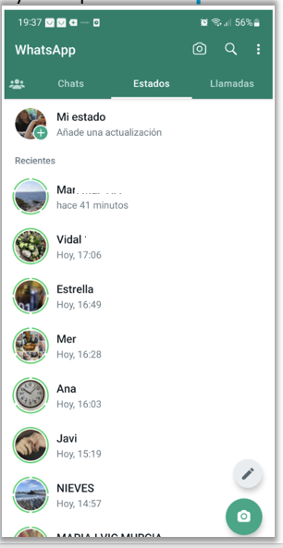
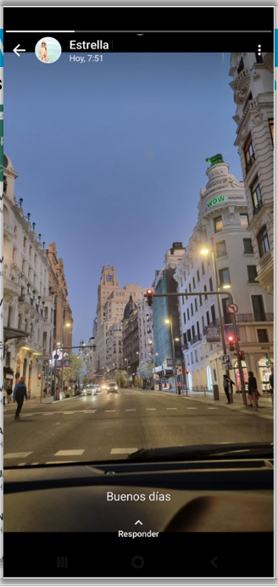
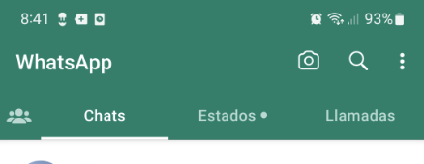
QUÈ SÓN ELS ESTATS I COM CONSULTAR-LOS?
Els estats són textos, fotos, vídeos o GIF que es comparteixen amb els contactes i desapareixen al cap de 24 hores.
ALBA
ALBA
Per veure els estats dels contactes:
1.- Clicar la pestanya Estats
2.- Clicar en el contacte que es vol veure.
ALBA
ALBA
ALBA
ALBA
Marzo-2023
Notes:
Amb els estats es poden compartir actualitzacions de text, fotos, vídeos o GIF que desapareixeran després de 24 hores i estan xifrades d’extrem a extrem.

Slide 10

FORMACIÓ ADDICIONAL
Marzo-2023

Slide 11
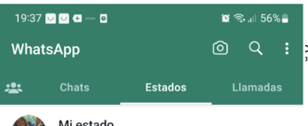
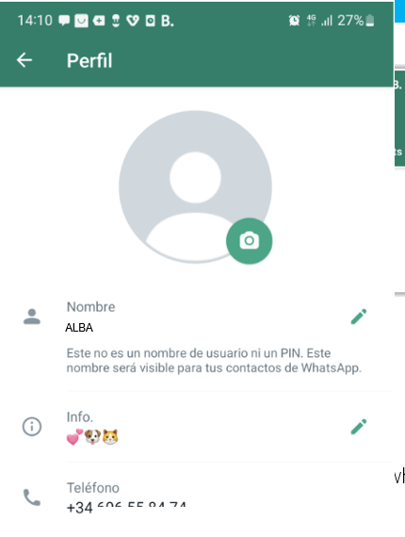

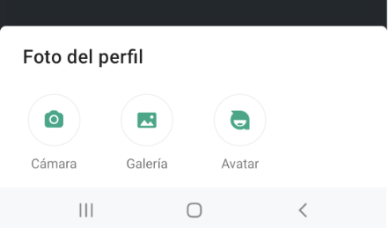
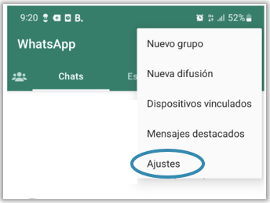
CONFIGURAR EL PERFIL PERSONAL
1. Clicar el botó de Menú
Es pot:
Incloure una foto o imatge en el perfil
    1. Clicar damunt la foto
    Selecciona una imatge de la galeria d’imatges o fer una nova fotografia amb la càmera.
Alba
.
.
.
.
.
Alba
2. Seleccionar Configuració
Incloure el nom
Incloure informació addicional
..
Per posar una lletra més gran cal anar a Configuració, seleccionar Xats i Mida de lletra.
Notes:
COMENTAR COM POSAR LA LLETRA MÉS GRAN.
Prémer el botó dels tres punts verticals de la cantonada superior dreta.
En el menú que es desplega, prémer a “Configuració".
Clicar a l’apartat “Xats".
Prémer a “Mida de lletra”.
Seleccionar l’opció "Gran" per augmentar la mida de la lletra a WhatsApp.

Slide 12
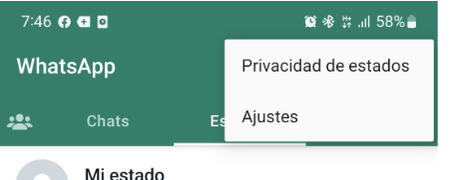

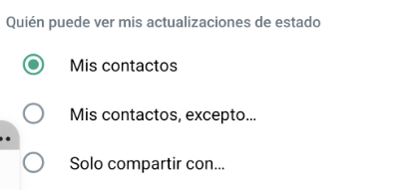
COMPARTIR EL MEU ESTAT
Es poden limitar les persones que poden veure els teus estats
ALBA
ALBA
Clicar a la icona:
Per escriure una actualització d’estat
Per fer, triar o Incloure foto o gravar un vídeo.
ALBA
ALBA
ALBA
ALBA
Marzo-2023
Notes:
Des dels estats es poden compartir actualitzacions de text, fotos, vídeos i GIF que desapareixen després de 24 hores i estan xifrades d’extrem a extrem.

Slide 13
Moltes gràcies
Iniciació a l'ús de WhatsApp
CICLE DE XERRADES
Notes:
Es poden dedicar els darrers minuts de la sessió per respondre els dubtes dels assistents sobre el contingut de la xerrada.
Per a més informació:
INSTITUTO NACIONAL DE CIBERSEGURIDAD - INCIBE
Agencia Española de Protección de Datos
Oficina de Seguridad del Internauta - OSI
SANS Institute

Slide 14
ANNEX
CONNECTAR LA PANTALLA DEL MÒBIL A L’ORDINADOR

Slide 15
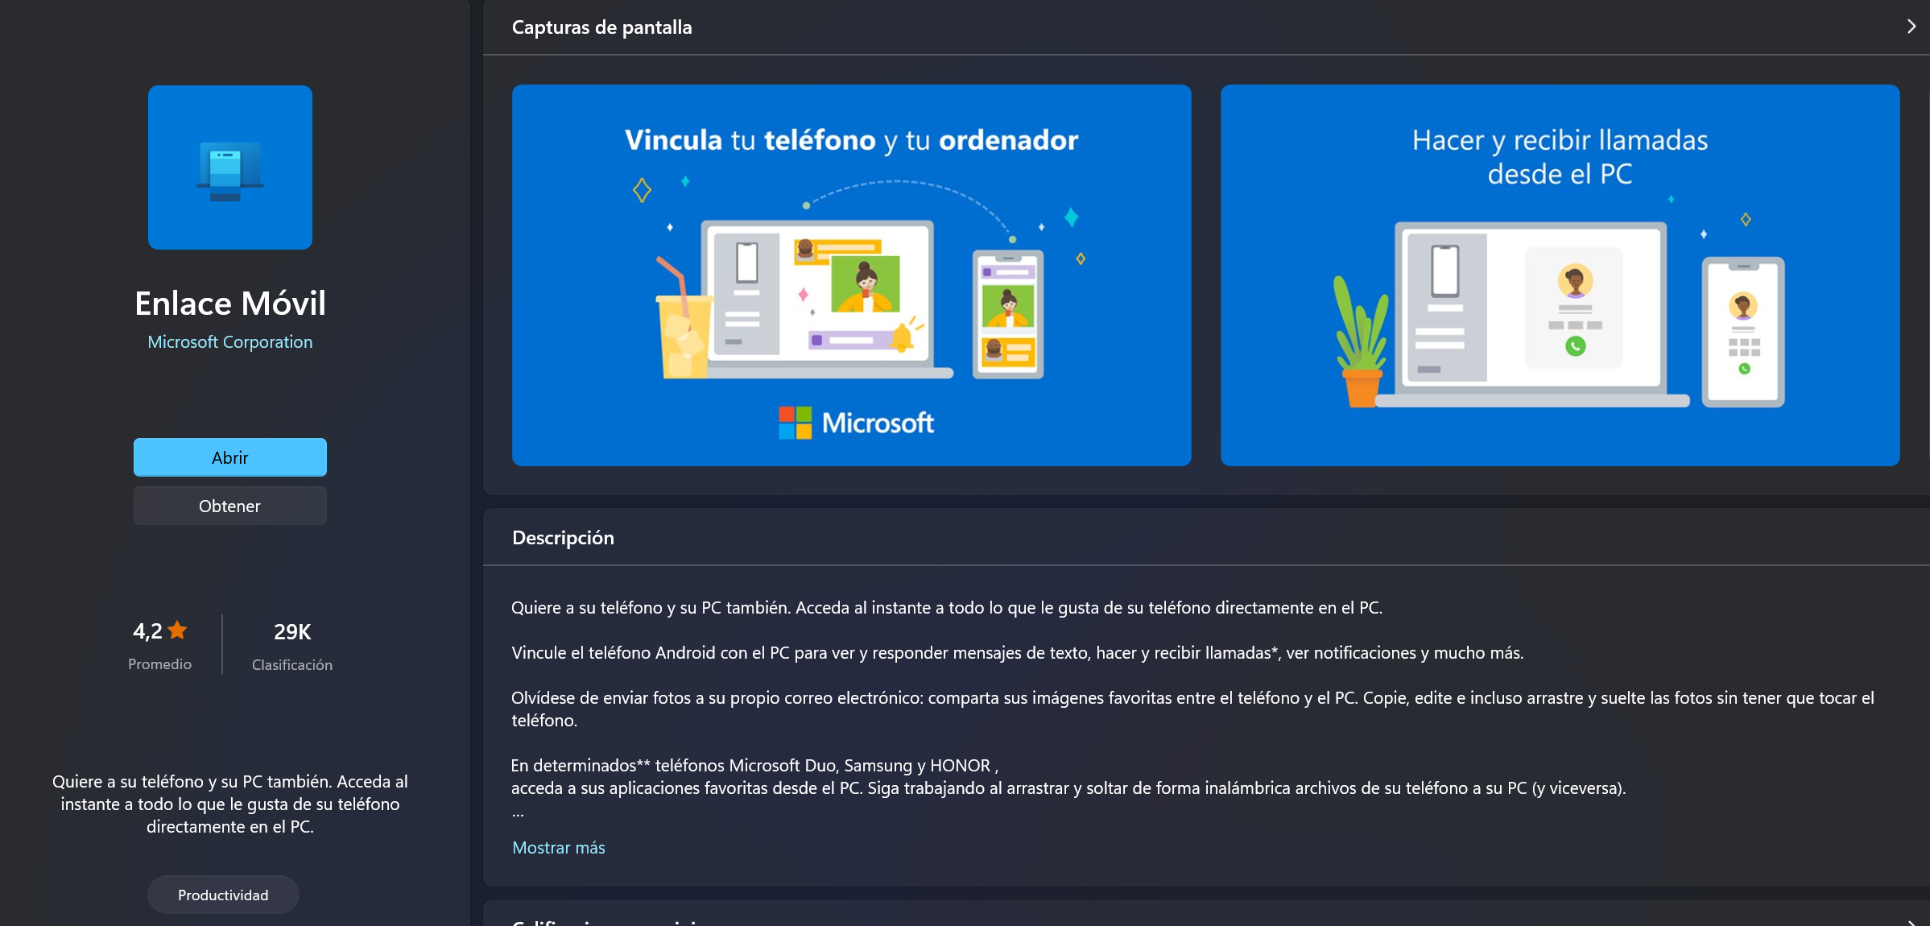
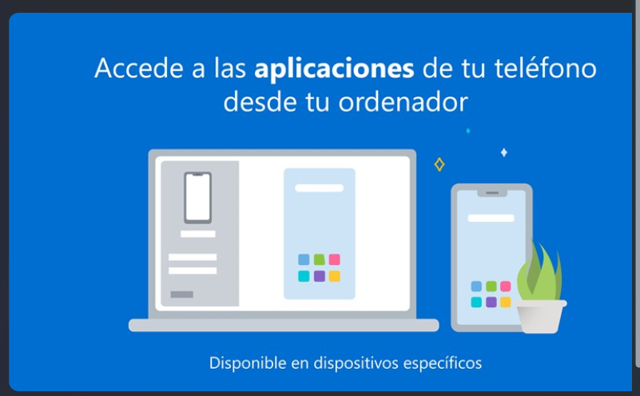
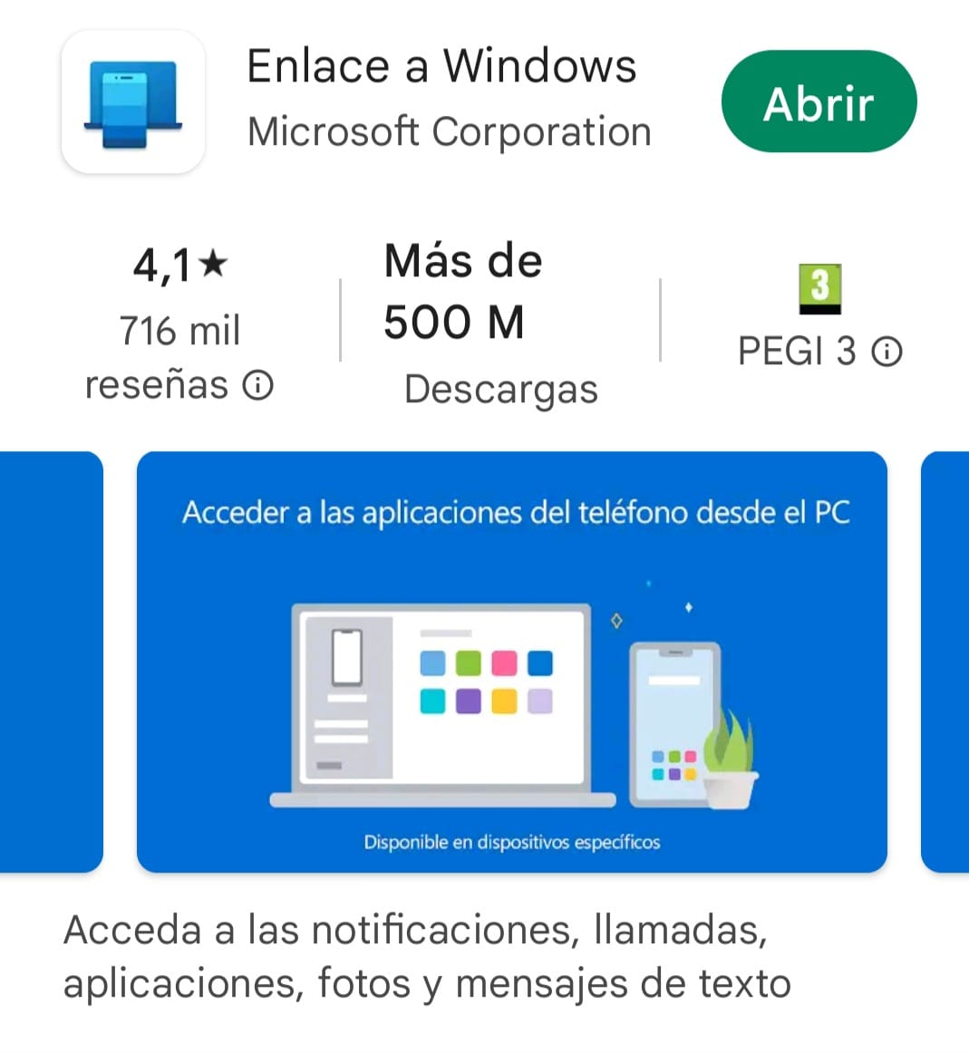
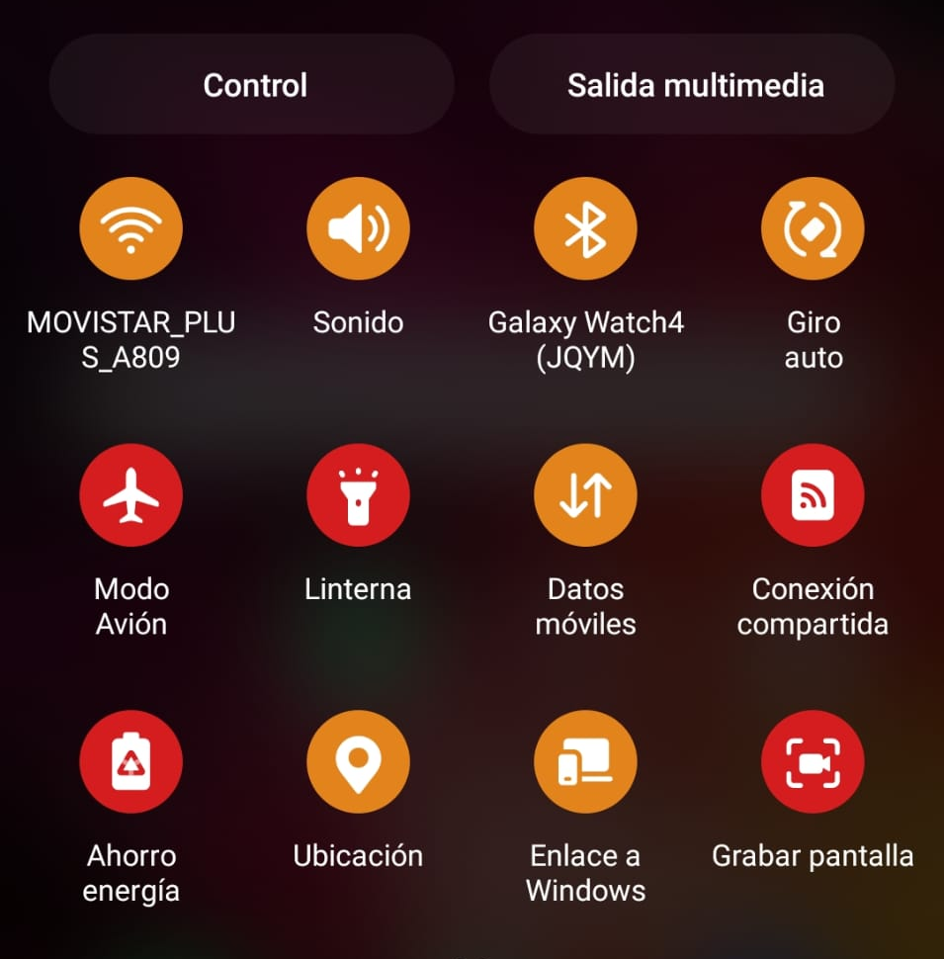
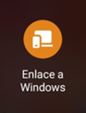
Instal·lar l’aplicació ”Enlace Móvil” en el teu PC
Descarregar / activar ”Enlace a Windows” en el Mòbil.
Per Android 7
o posterior
Notes:
Podeu vincular el telèfon Android (Android 7 o posterior) amb el PC a través de l’aplicació “Enlace Móvil”.

Slide 16
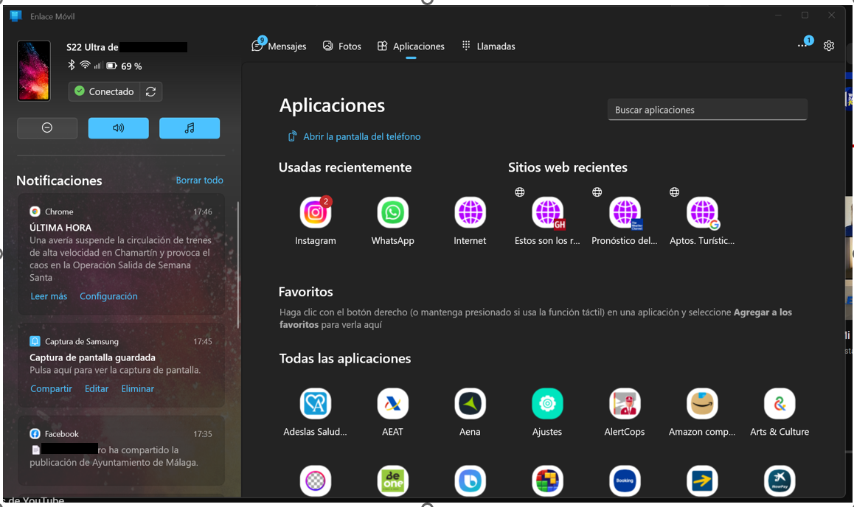
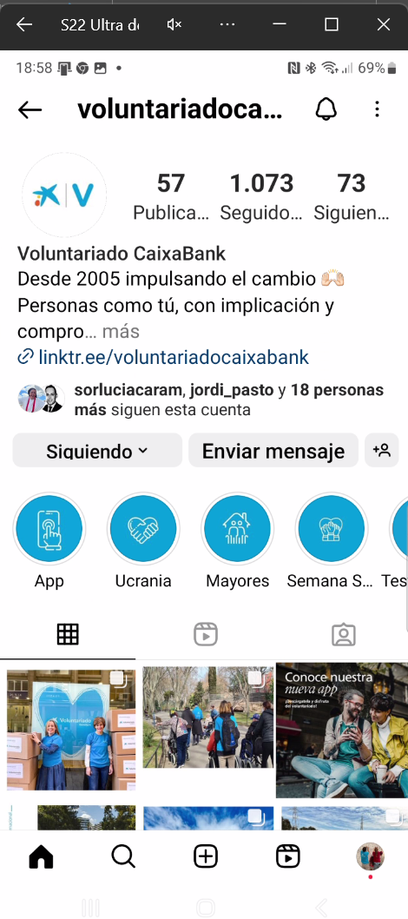
Visió aplicació “Enlace Movil” en el teu PC

